Slide 1
EL SERMÓN DEL MONTE
CIUDADANOS DEL
REINO DE LOS CIELOS

Slide 2
Mateo, 5: 1-12
POLLO MAJA MILI PAPA VIGO (Sistema mnemotécnico para recordar las bienaventuranzas)
Bienaventurados . . .
- los pobres en espíritu, porque de ellos es el reino de los cielos.
- los que lloran, porque ellos serán consolados.
- los mansos, porque ellos heredarán la tierra.
- los que tienen hambre y sed de justicia, porque ellos serán saciados.
- los misericordiosos, porque ellos alcanzarán misericordia.
- los de limpio corazón, porque ellos verán a Dios.
- los pacificadores, porque ellos serán llamados hijos de Dios.
- los que padecen persecución por causa de la justicia, porque de ellos es el reino de los cielos.
- sois cuando os vituperen y persigan, y digan de vosotros todo mal por mi causa, mintiendo.
Gozaos y alegraos, porque vuestra recompensa es grande en el cielo, que así persiguieron a los profetas que fueron antes de vosotros.
CARÁCTER DE LOS CIUDADANOS DEL REINO
Pobres en espíritu
Lloran
Mansos
Tienen hambre y sed de justicia
Misericordiosos
Limpios de corazón
Pacificadores
Soportan las injustas

Slide 3
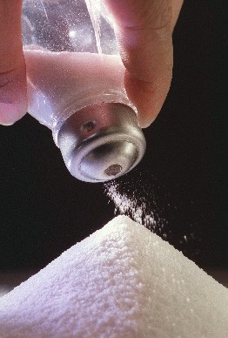
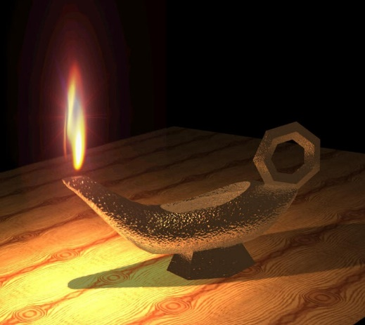
Mateo, 5: 13-16
TRANSMISORES DEL REINO
“Vosotros sois la sal de la tierra”
El cristiano ejerce una influencia preservadora y purificadora en el mundo.
Un cristiano cuya vida ha perdido la gracia y el poder de Cristo, como cristiano “no sirve para nada”
“Vosotros sois la luz del mundo”
La luz de la verdad proviene del cielo, pero cuando ilumina nuestras vidas, se convierte en nuestra luz. Él encendió una luz en el corazón de los hombres que nunca se habría de extinguir.
Nuestra luz debe brillar no para que los hombres sean atraídos a nosotros, sino para que sean atraídos a Cristo, quien es la luz de la vida

Slide 4
Mateo, 5: 17-47
LA LEY DEL REINO
“Hasta que pasen el cielo y la tierra, ni una jota ni una tilde pasará de la ley”
Jota => yod
Tilde => p.e. el puntito de la shin
El mismo gran Dador de la ley reafirmó los pronunciamientos del Sinaí, diciendo que estaban en vigencia para los que quisieran ser sus súbditos, y anunció que cualquiera que se atreviera a anularlos de ningún modo entraría en el reino de los cielos

Slide 5
Mateo, 5: 17-47
LA LEY DEL REINO
“Oísteis que fue dicho: «No matarás». Pero yo os digo que cualquiera que se enoje contra su hermano, será culpable de juicio”
Cristo demostró que sus demandas iban mucho más allá de la mera letra de la ley destacando cuán abarcantes son en verdad los requerimientos de la ley, haciendo resaltar que la mera conformidad exterior con la ley de nada sirve
La reconciliación es más importante que el sacrificio. El vivir los principios cristianos es de mucho mayor valor a la vista de Dios que practicar las formas externas de la religión
“Ponte de acuerdo con tu adversario pronto, entre tanto que estás con él en el camino”

Slide 6
Mateo, 5: 17-47
LA LEY DEL REINO
La belleza femenina es un don del amante Creador. La limpia apreciación de esa hermosura es correcta, pero cuando se la pervierte para servir a intereses impíos y egoístas, se transforma en una de las fuerzas destructoras más grandes del mundo
“Cualquiera que mira a una mujer para codiciarla, ya adulteró con ella en su corazón”
Cuando los cristianos comienzan su relación matrimonial, deberían aceptar la responsabilidad de aplicar los principios aquí enunciados. Los cónyuges que apliquen estos principios y que estén dispuestos a que la gracia de Cristo obre en sus vidas, encontrarán que por más grande que parezca, no hay ninguna dificultad que no pueda resolverse
“El que repudia a su mujer, a no ser por causa de fornicación, hace que ella adultere”

Slide 7
Mateo, 5: 17-47
LA LEY DEL REINO
“Sea vuestro hablar: Sí, sí; no, no; porque lo que es más de esto, de mal procede”
Para el cristiano, para el que respeta su propia palabra , una simple afirmación o negación vale tanto como un juramento complicado
“Amad a vuestros enemigos, bendecid a los que os maldicen, haced bien a los que os aborrecen, y orad por los que os ultrajan y os persiguen”
Amar a los enemigos más acérrimos es tratarlos con respeto y cortesía y considerarlos así como Dios los considera

Slide 8
Mateo, 5: 48
EL BLANCO DEL CIUDADANO
“Sed, pues, vosotros perfectos, como vuestro Padre que está en los cielos es perfecto”

Slide 9
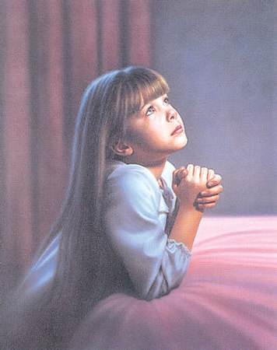
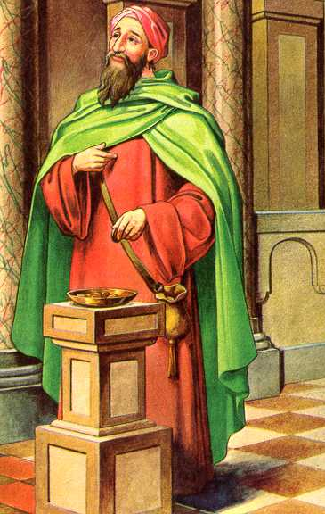
Mateo, 6: 1-18
LAS MOTIVACIONES DE NUESTROS ACTOS
“Cuando des limosna, no hagas tocar trompeta delante de ti… no sepa tu izquierda lo que hace tu derecha”
Jesús dijo que no había necesidad de que los amigos, ni siquiera los más íntimos, se enteraran de los actos piadosos de alguien. Los cristianos no deben realizar actos caritativos a fin de conseguir la alabanza y el homenaje de los hombres
“Cuando ores, no seas como los hipócritas; porque ellos aman el orar para ser vistos de los hombres”
Las oraciones habían llegado a ser largas y llenas de repeticiones, y la sinceridad del pensamiento se había oscurecido por una forma impersonal, de hermosas frases, pero falta de sinceridad de espíritu
“Tú, cuando ayunes, unge tu cabeza y lava tu rostro, para no mostrar a los hombres que ayunas”
El ayuno ha de ser una experiencia personal movida por una sensación de necesidad, y no una formalidad ni un medio de ganar fama de ser piadoso
Y TU PADRE QUE VE EN LO SECRETO TE RECOMPENSARÁ EN PÚBLICO

Slide 10
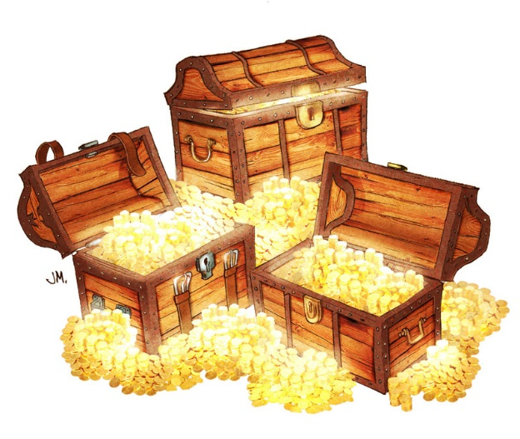
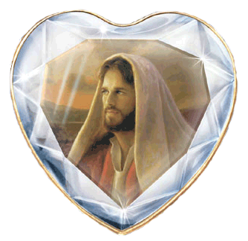
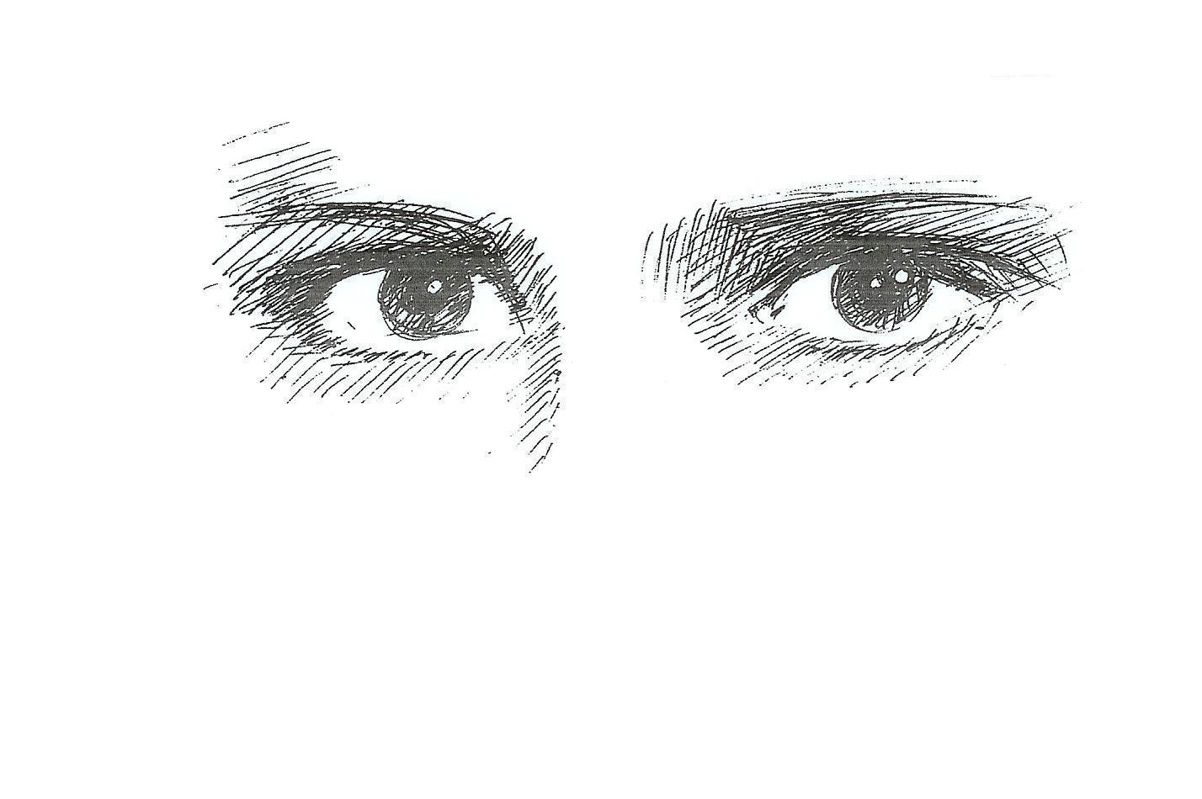
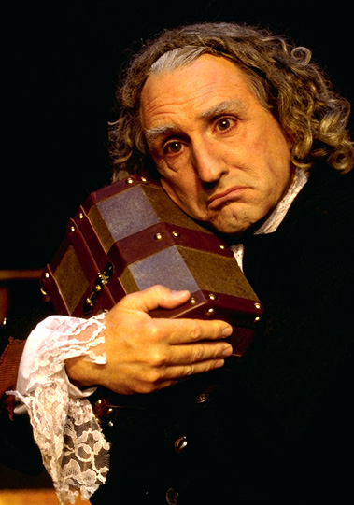
Mateo, 6: 19-24
VIVIR PARA EL REINO DE LOS CIELOS
“Donde esté vuestro tesoro, allí estará también vuestro corazón”
Cristo quiere que los ciudadanos del reino de los cielos hagan una buena inversión del tiempo y de las fuerzas que su Padre celestial ha tenido a bien proporcionarles en esta vida
“La lámpara del cuerpo es el ojo”
La excesiva preocupación por acumular riquezas terrenales es una evidencia de visión espiritual defectuosa. La luz del cuerpo es aquel discernimiento que relaciona debidamente el valor de las cosas temporales con el valor de las cosas eternas
“No podéis servir a Dios y a las riquezas”
No hay posición neutral. El que no está enteramente de parte de Dios, en realidad y para fines prácticos está de parte del diablo. Los que sirven a las riquezas son sus esclavos y hacen lo que ellas les exigen

Slide 11
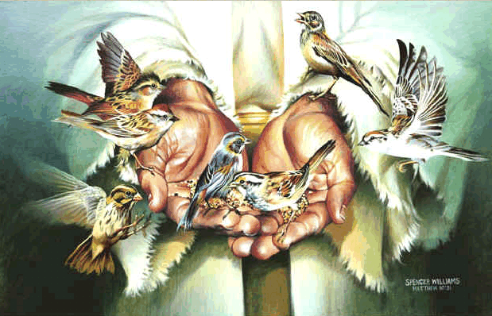
Mateo, 6: 25-34
DIOS PROVEE PARA LOS CIUDADANOS
“Mirad las aves del cielo… ¿No valéis vosotros mucho más que ellas?”
“Considerad los lirios del campo… Ni aún Salomón se vistió como uno de ellos”
“Buscad primeramente el reino de Dios y su justicia, y todas estas cosas os serán añadidas”
Dios, el Autor de la vida, proporciona lo que es necesario para sostener la vida, y por esto el hombre no debe afligirse indebidamente por conseguir lo que le falta. Cristo quiere que demos a las cosas más importantes el primer lugar y nos asegura que las cosas de menor importancia serán dadas a cada uno de acuerdo con su necesidad

Slide 12
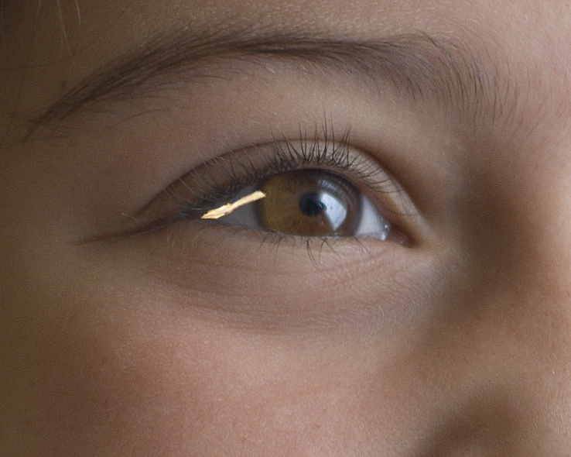
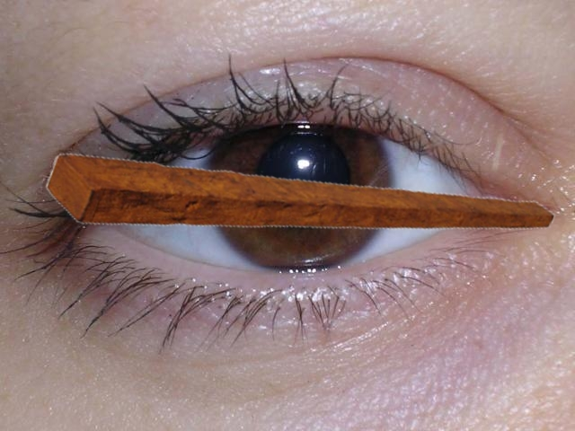
Mateo, 7: 1-12
PRIVILEGIOS Y RESPONSABILIDADES
DE LA CIUDADANÍA
“No juzguéis, para que no seáis juzgados”
Solo Dios es competente para juzgar las intenciones de los seres humanos, porque solo Él puede saber los pensamientos íntimos de los hombres

Slide 13
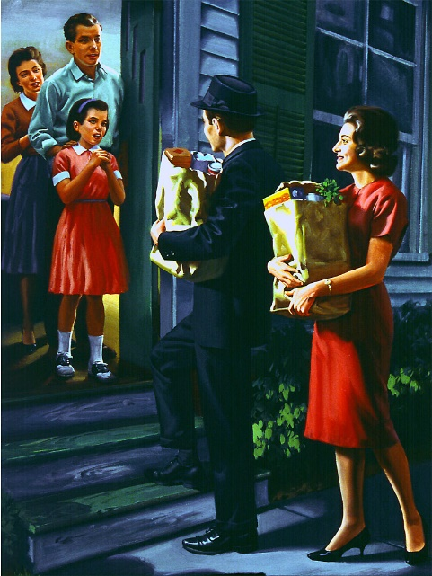
Mateo, 7: 1-12
PRIVILEGIOS Y RESPONSABILIDADES
DE LA CIUDADANÍA
“Pedid, y se os dará; buscad, y hallaréis; llamad, y se os abrirá”
Todo lo que los ciudadanos del reino necesitan pueden recibirlo con solo pedirlo. Comprendiendo su propia incapacidad, piden a Dios fuerza y Él los colma del poder divino necesario para vencer
“Todas las cosas que queráis que los hombres hagan con vosotros, así también haced vosotros con ellos”
Los ciudadanos del reino de la gracia han escogido vivir según esta norma divina y, sin duda, en el reino de la gloria seguirán haciéndolo. La actitud que asumimos para con nuestros prójimos es la medida infalible de nuestra actitud para con Dios

Slide 14
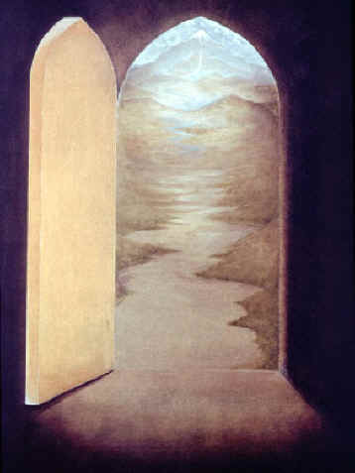
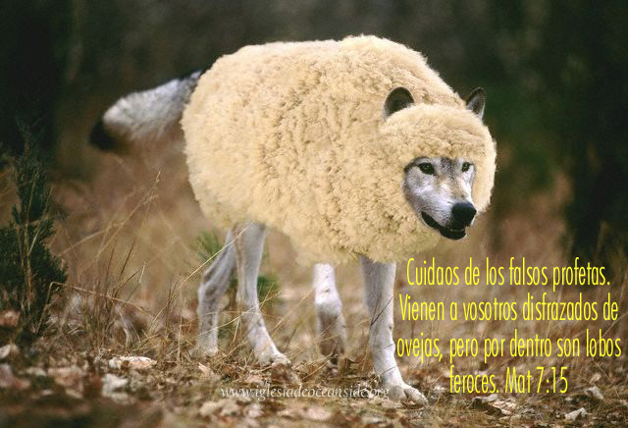
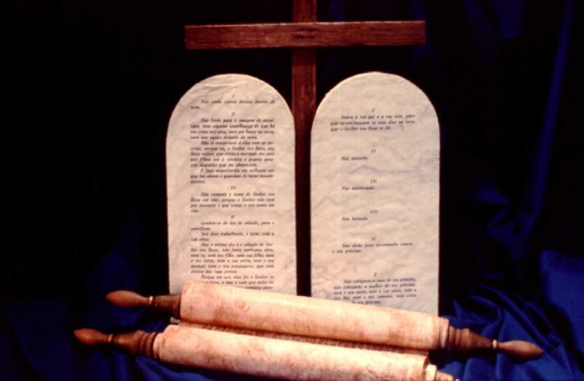
Mateo, 7: 13-23
OBEDIENCIA Y AUTODISCIPLINA
LA PRUEBA DE LA CIUDADANÍA
“Estrecha es la puerta y angosto el camino que lleva a la vida”
El que desee entrar en el reino de los cielos, el que quiera tener vida debe entrar por medio de Cristo; no hay otro camino
“Por sus frutos los conoceréis”
Las palabras “los conoceréis” pueden ser consideradas como una promesa de que las “ovejas” que conocen la voz de su Pastor no serán engañadas por las hermosas palabras de los “lobos”
“No todo el que me dice: Señor, Señor, entrará en el reino de los cielos”
El que pretende conocer a Dios y sin embargo desobedece sus mandamientos “es mentiroso y la verdad no está en él”, no importa que las apariencias puedan indicar lo contrario

Slide 15
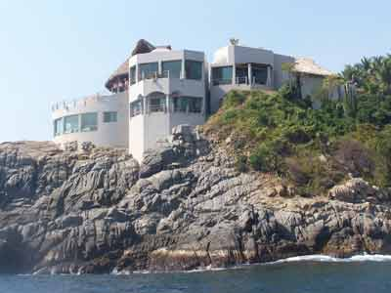
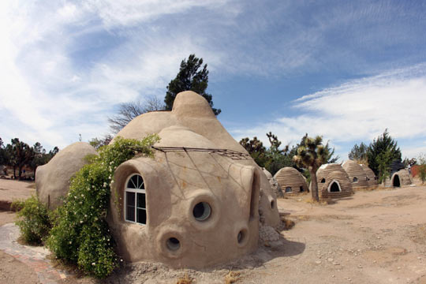
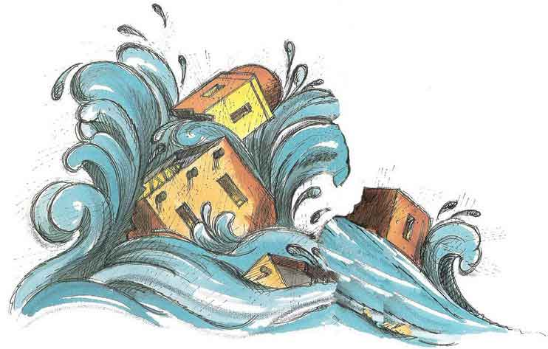
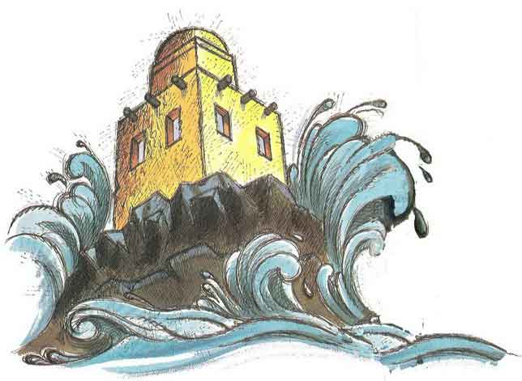
Mateo, 7: 24-29
DECIDE SER UN CIUDADANO DEL CIELO
“Cualquiera, pues, que me oye estas palabras, y las hace, le compararé a un hombre prudente, que edificó su casa sobre la roca”
Bienaventurado el que, terminadas las tormentas de la vida, encuentra que, por la gracia de Cristo, su carácter ha resistido “todos los dardos de fuego del maligno”. Su alma está aferrada a la gran esperanza cristiana, y no puede caer

Slide 16
PORQUE DE ELLOS
ES EL REINO DE LOS CIELOS

Slide 17
Los comentarios usados en esta presentación se han extractado del Comentario Bíblico Adventista, tomo 5, páginas 312-352
eunice@fustero.net

